Slide 1


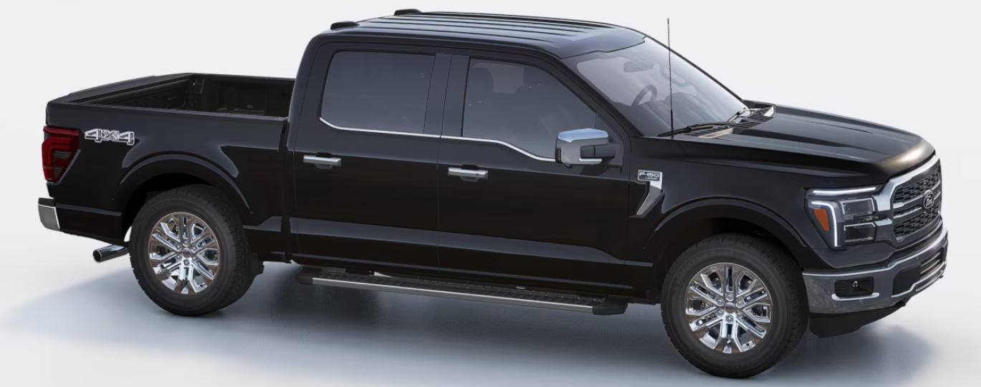
2025-10-22 Joke Salon
ジージが孫に話す時事解説
トランプ氏 高市氏に祝電
国内パッケージツアー旅行券
１．おめでとう！！
「高市」を英語で言うと
“High Market”
これほど魅力的な言葉はない！
２．就任祝いにこれをおくる。
これで「馬車馬」のごとく働いて！
３．感謝：Ford F—150を買ってくれて。
【三浦 邦夫】

